Slide 1
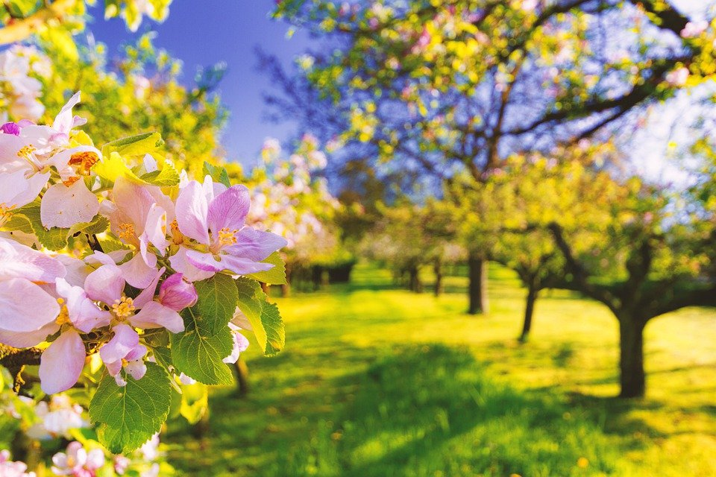


Dzień wiosny

Slide 2
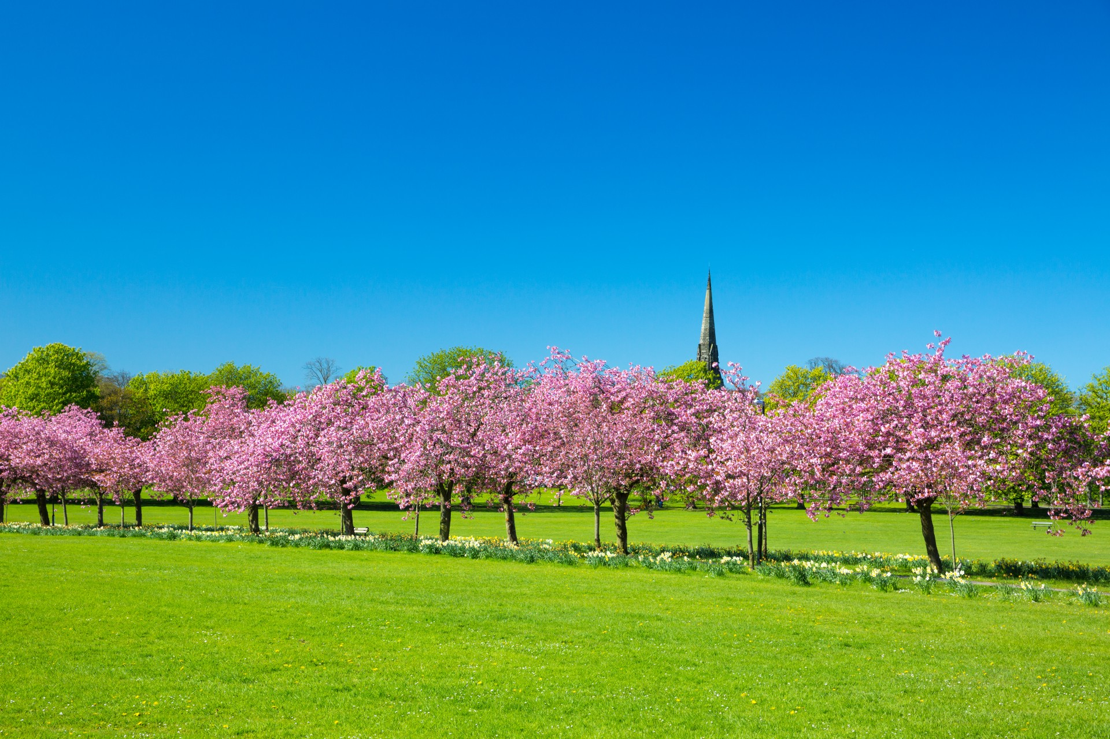
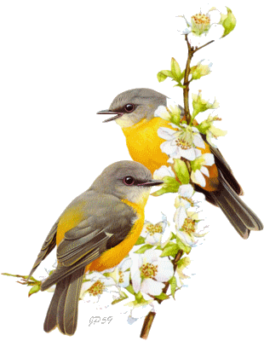

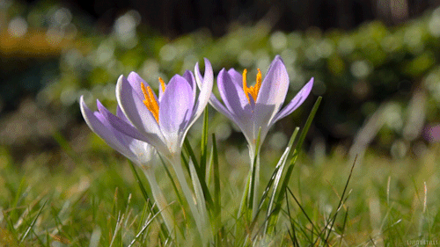
Ines huśta się na huśtawce,
Weronika przechadza się po łące,
Milena na polanie stokrotki zbiera,
a Iga i Iga piłkę rzucają,
Oliwier i Franek wesoło spacerują,
Olivier z Nikodemem puszczają latawce,
A Rozalia i Marianka śpiewają do ranka,
Bartek siedzi pod jabłonką,
Nikola i Angelika wesoło skaczą,
Ada i Antek łapią motyle,
Michał z Kubą w kosza grają,
Julka szeroko się uśmiecha i patrzy jak Zuzia, Asia i Natalia bryka po trampolinie,
Karol i Marika kwiatki wąchają i szeroko się uśmiechają.

Slide 3
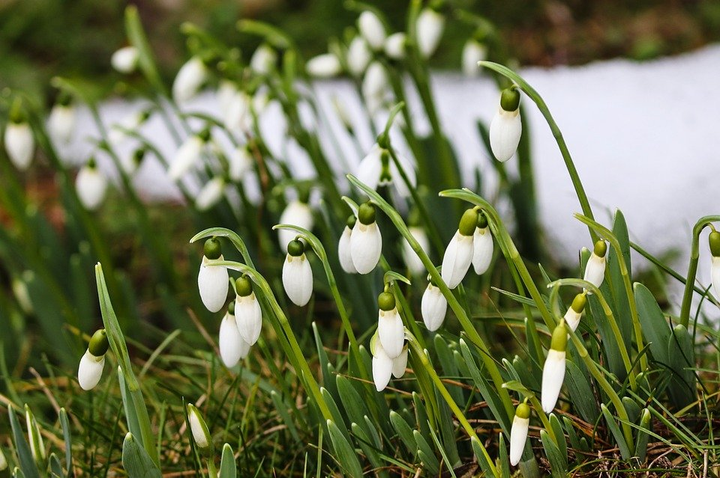
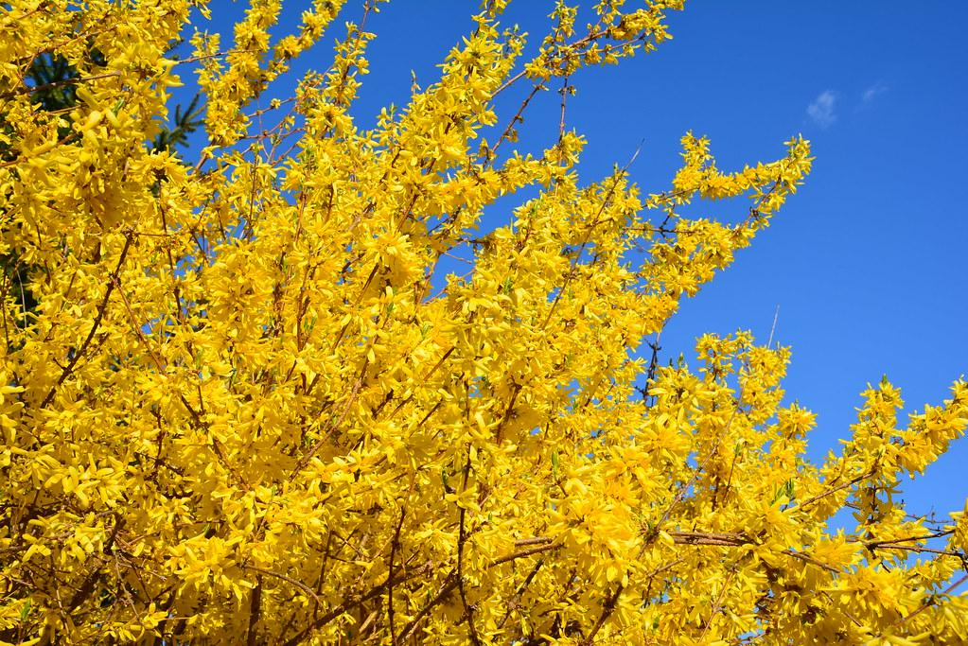
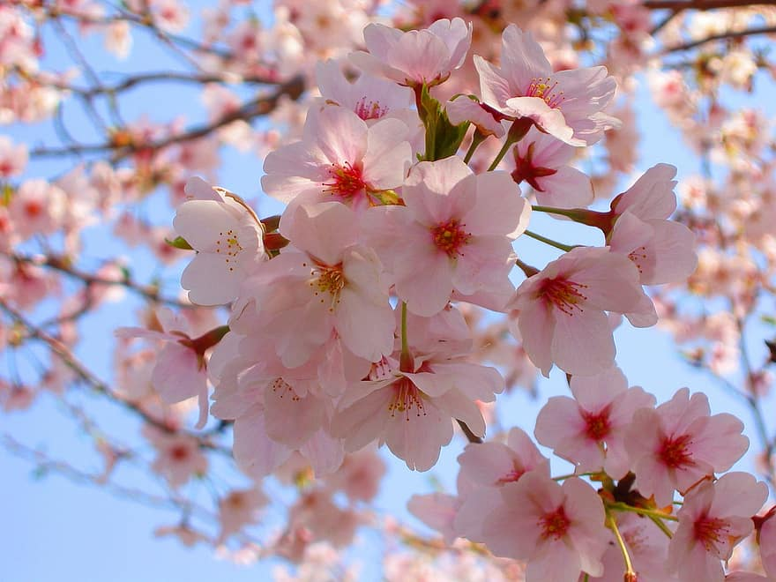

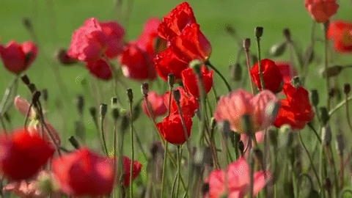
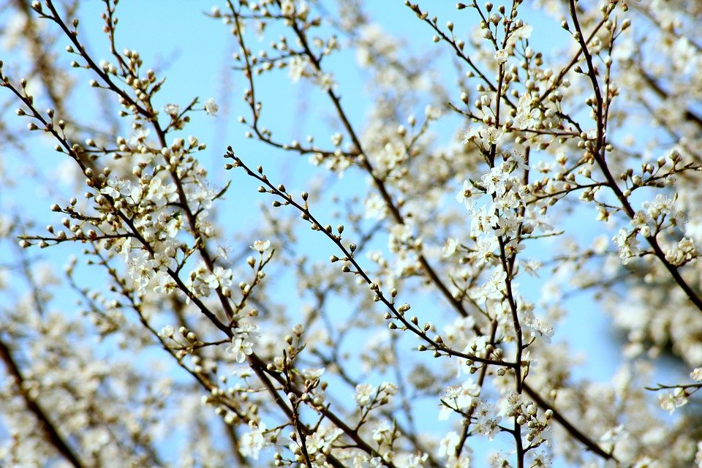
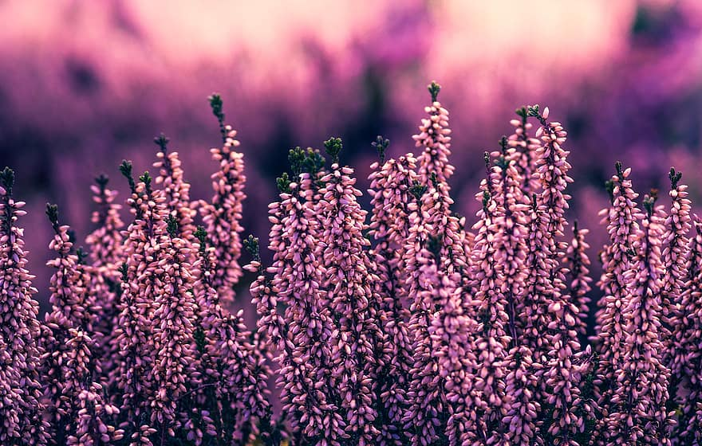
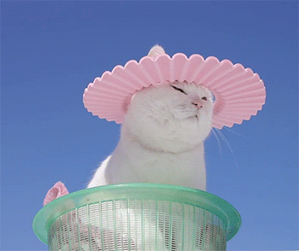
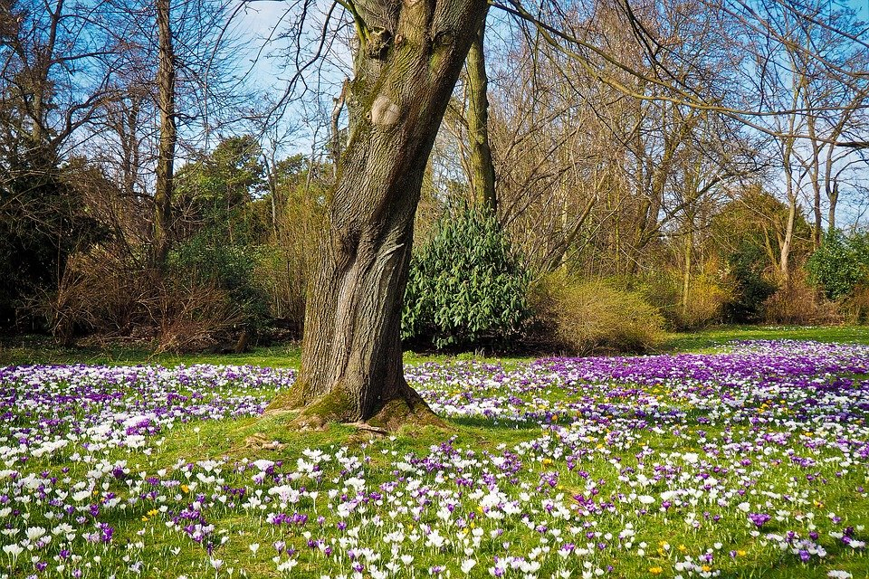
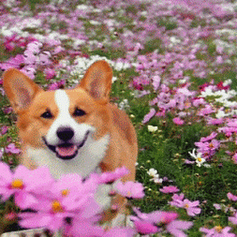
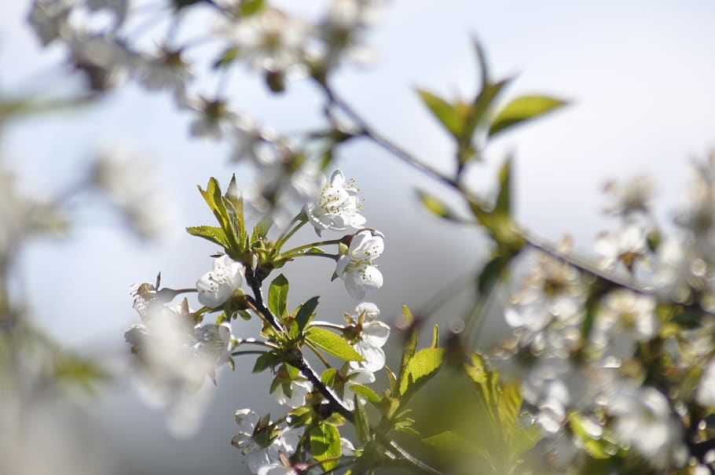
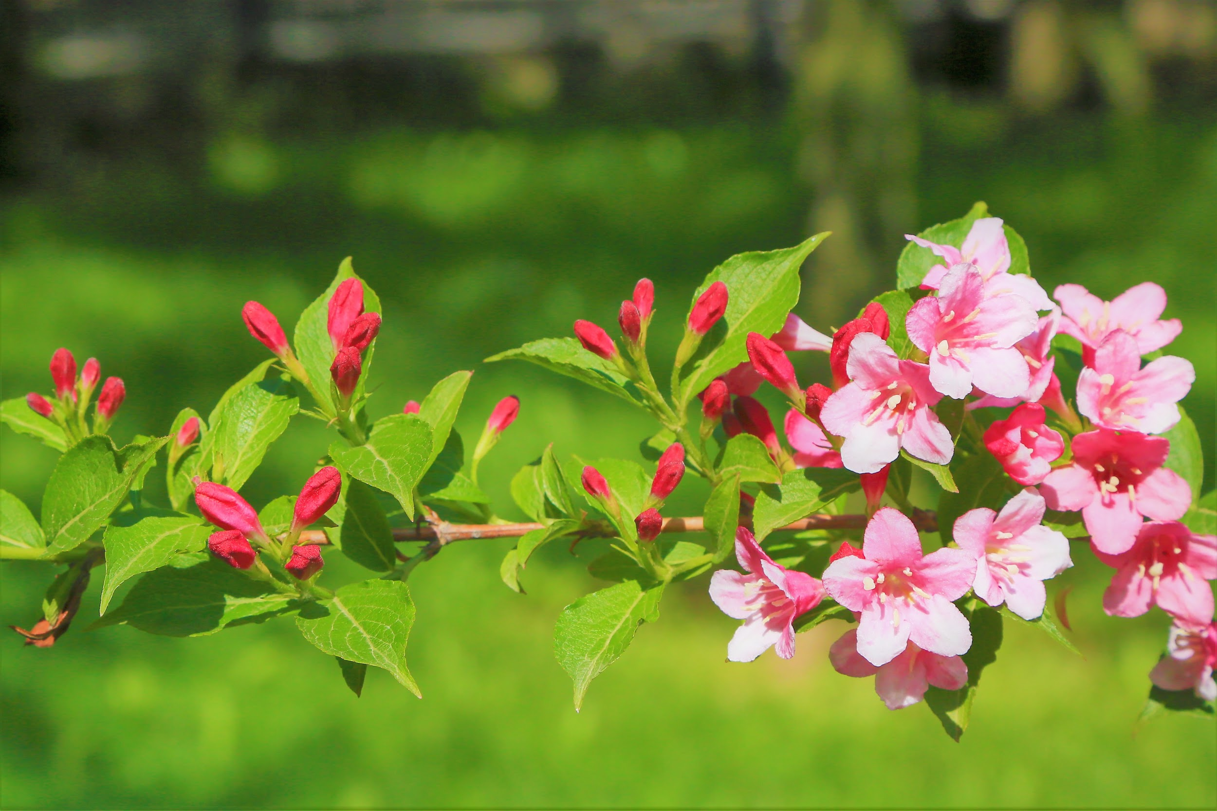
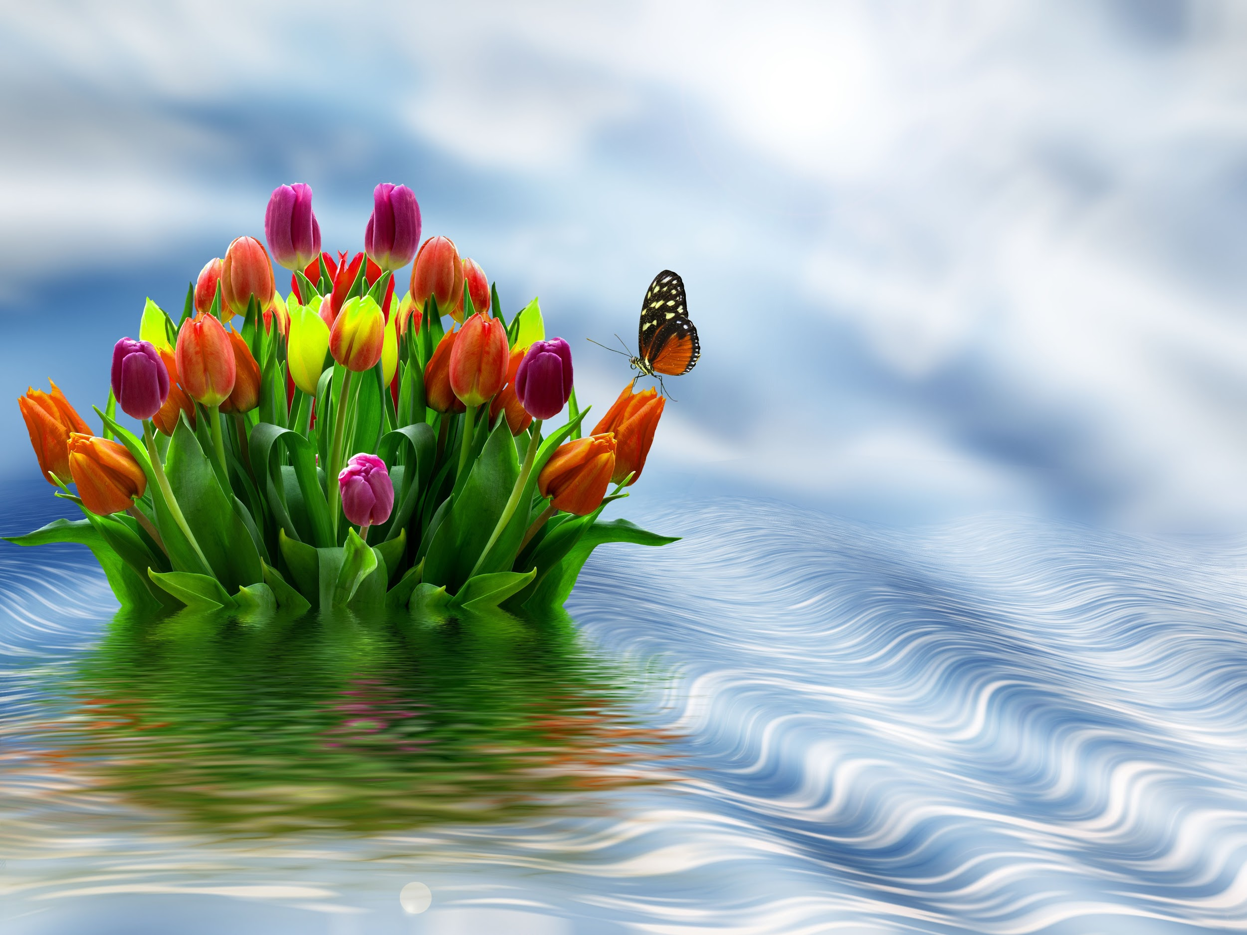
Życzymy Wesołej wiosny :3

Slide 4
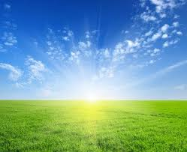
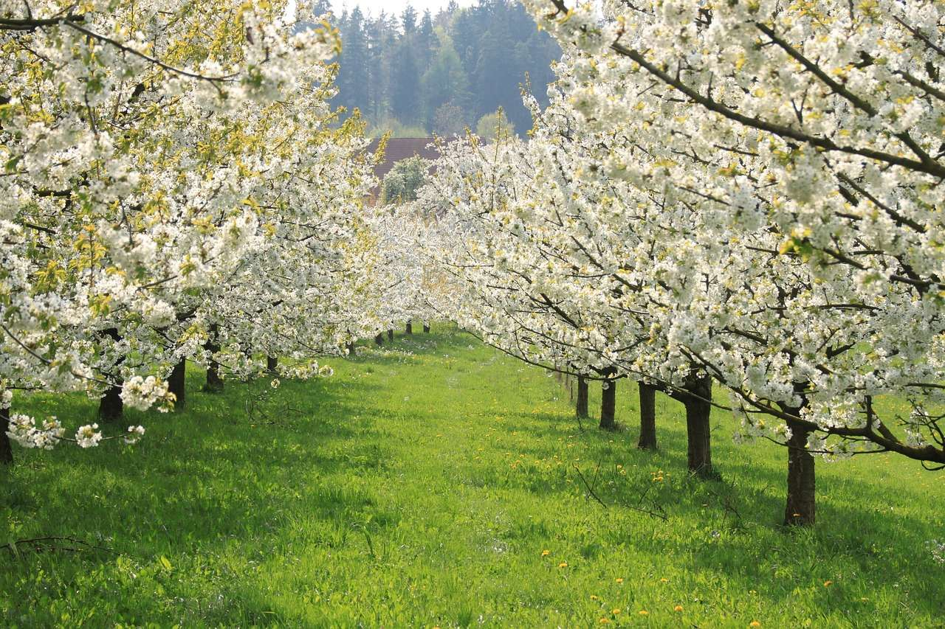
“WIOSNA, ACH TO TY …”
Przyszła wiosna,
7b jest radosna.
Wszystko wkoło się zieleni,
7b się już nie leni.
Zielenią się krzewy, drzewa,
7b już się rozgrzewa.
Pachną kwiaty dookoła,
7b rywali woła.
Na gałązkach pełno bazi
7b o zwycięstwie marzy.
Gdzieś w oddali ptaszek śpiewa.
7b turniej wygrywa.

Slide 5
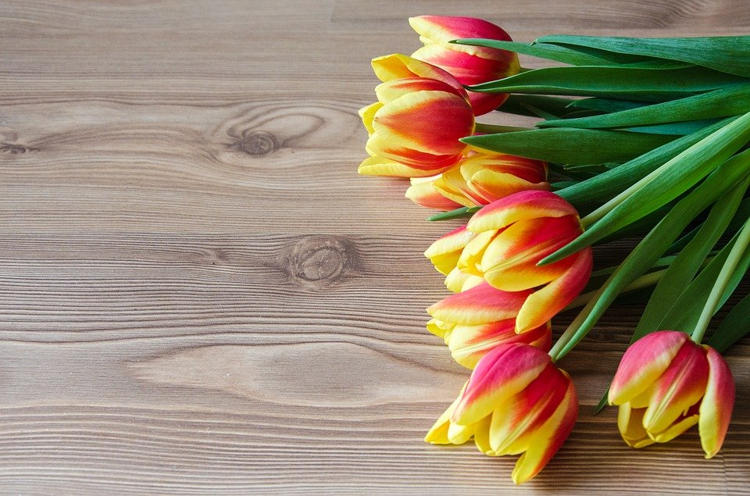
Gdy kwiaty kwitną i wychodzi słońce, 6c ma super moce !!!
Gdy słońce rano wstaje piękny dzień nastaje, wtedy nadchodzi tak czas, że wiosna znów odwiedza nas. Po wiośnie znowu lato. Słońce świeci, deszczyk pada, wczesną wiosnę zapowiada, wiosna, wiosna taka piękna i radosna. Wiosno moja miła ty żeś mi się śniła ,że już jesteś w drodze i umilisz nam pogodę.

Slide 6
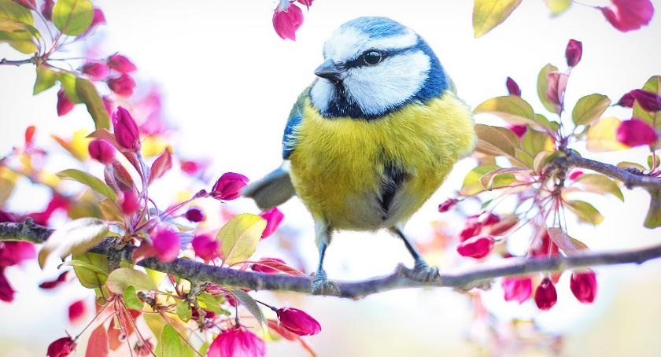
Wiosna nadchodzi kwiaty zakwitają a przebiśniegi chowają
Ptaki przylatują a jednocześnie odlatują
Niektórzy ze snu dopiero się budzą
5a

Slide 7
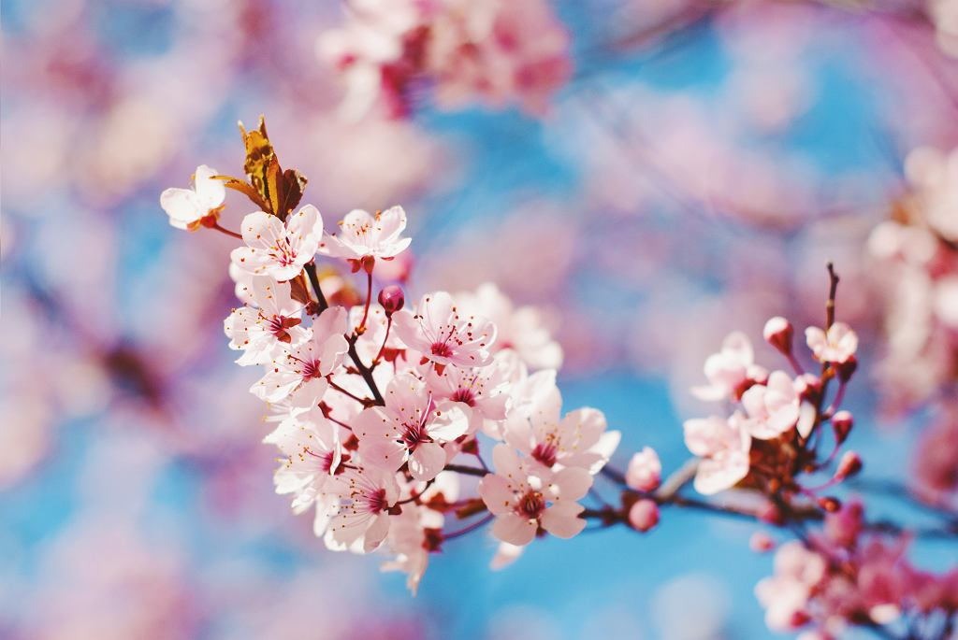
Przyszła wiosna drogie dzieci
Jasno słońce pięknie świeci
Do szkoły dziś nie idziemy
Nosy w słońcu grzać będziemy
Justyna Krzyżanowska Klasa VIIa

Slide 8
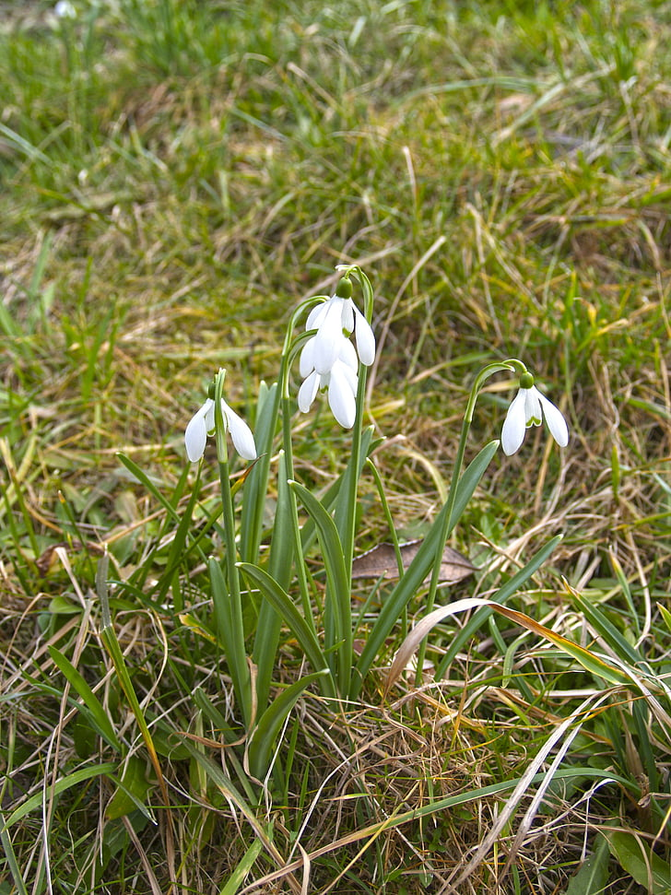
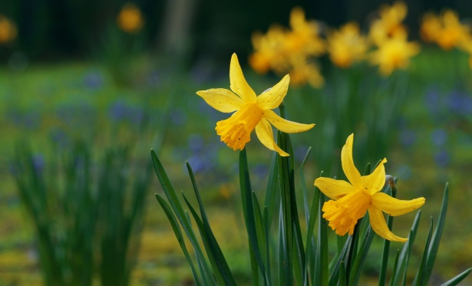
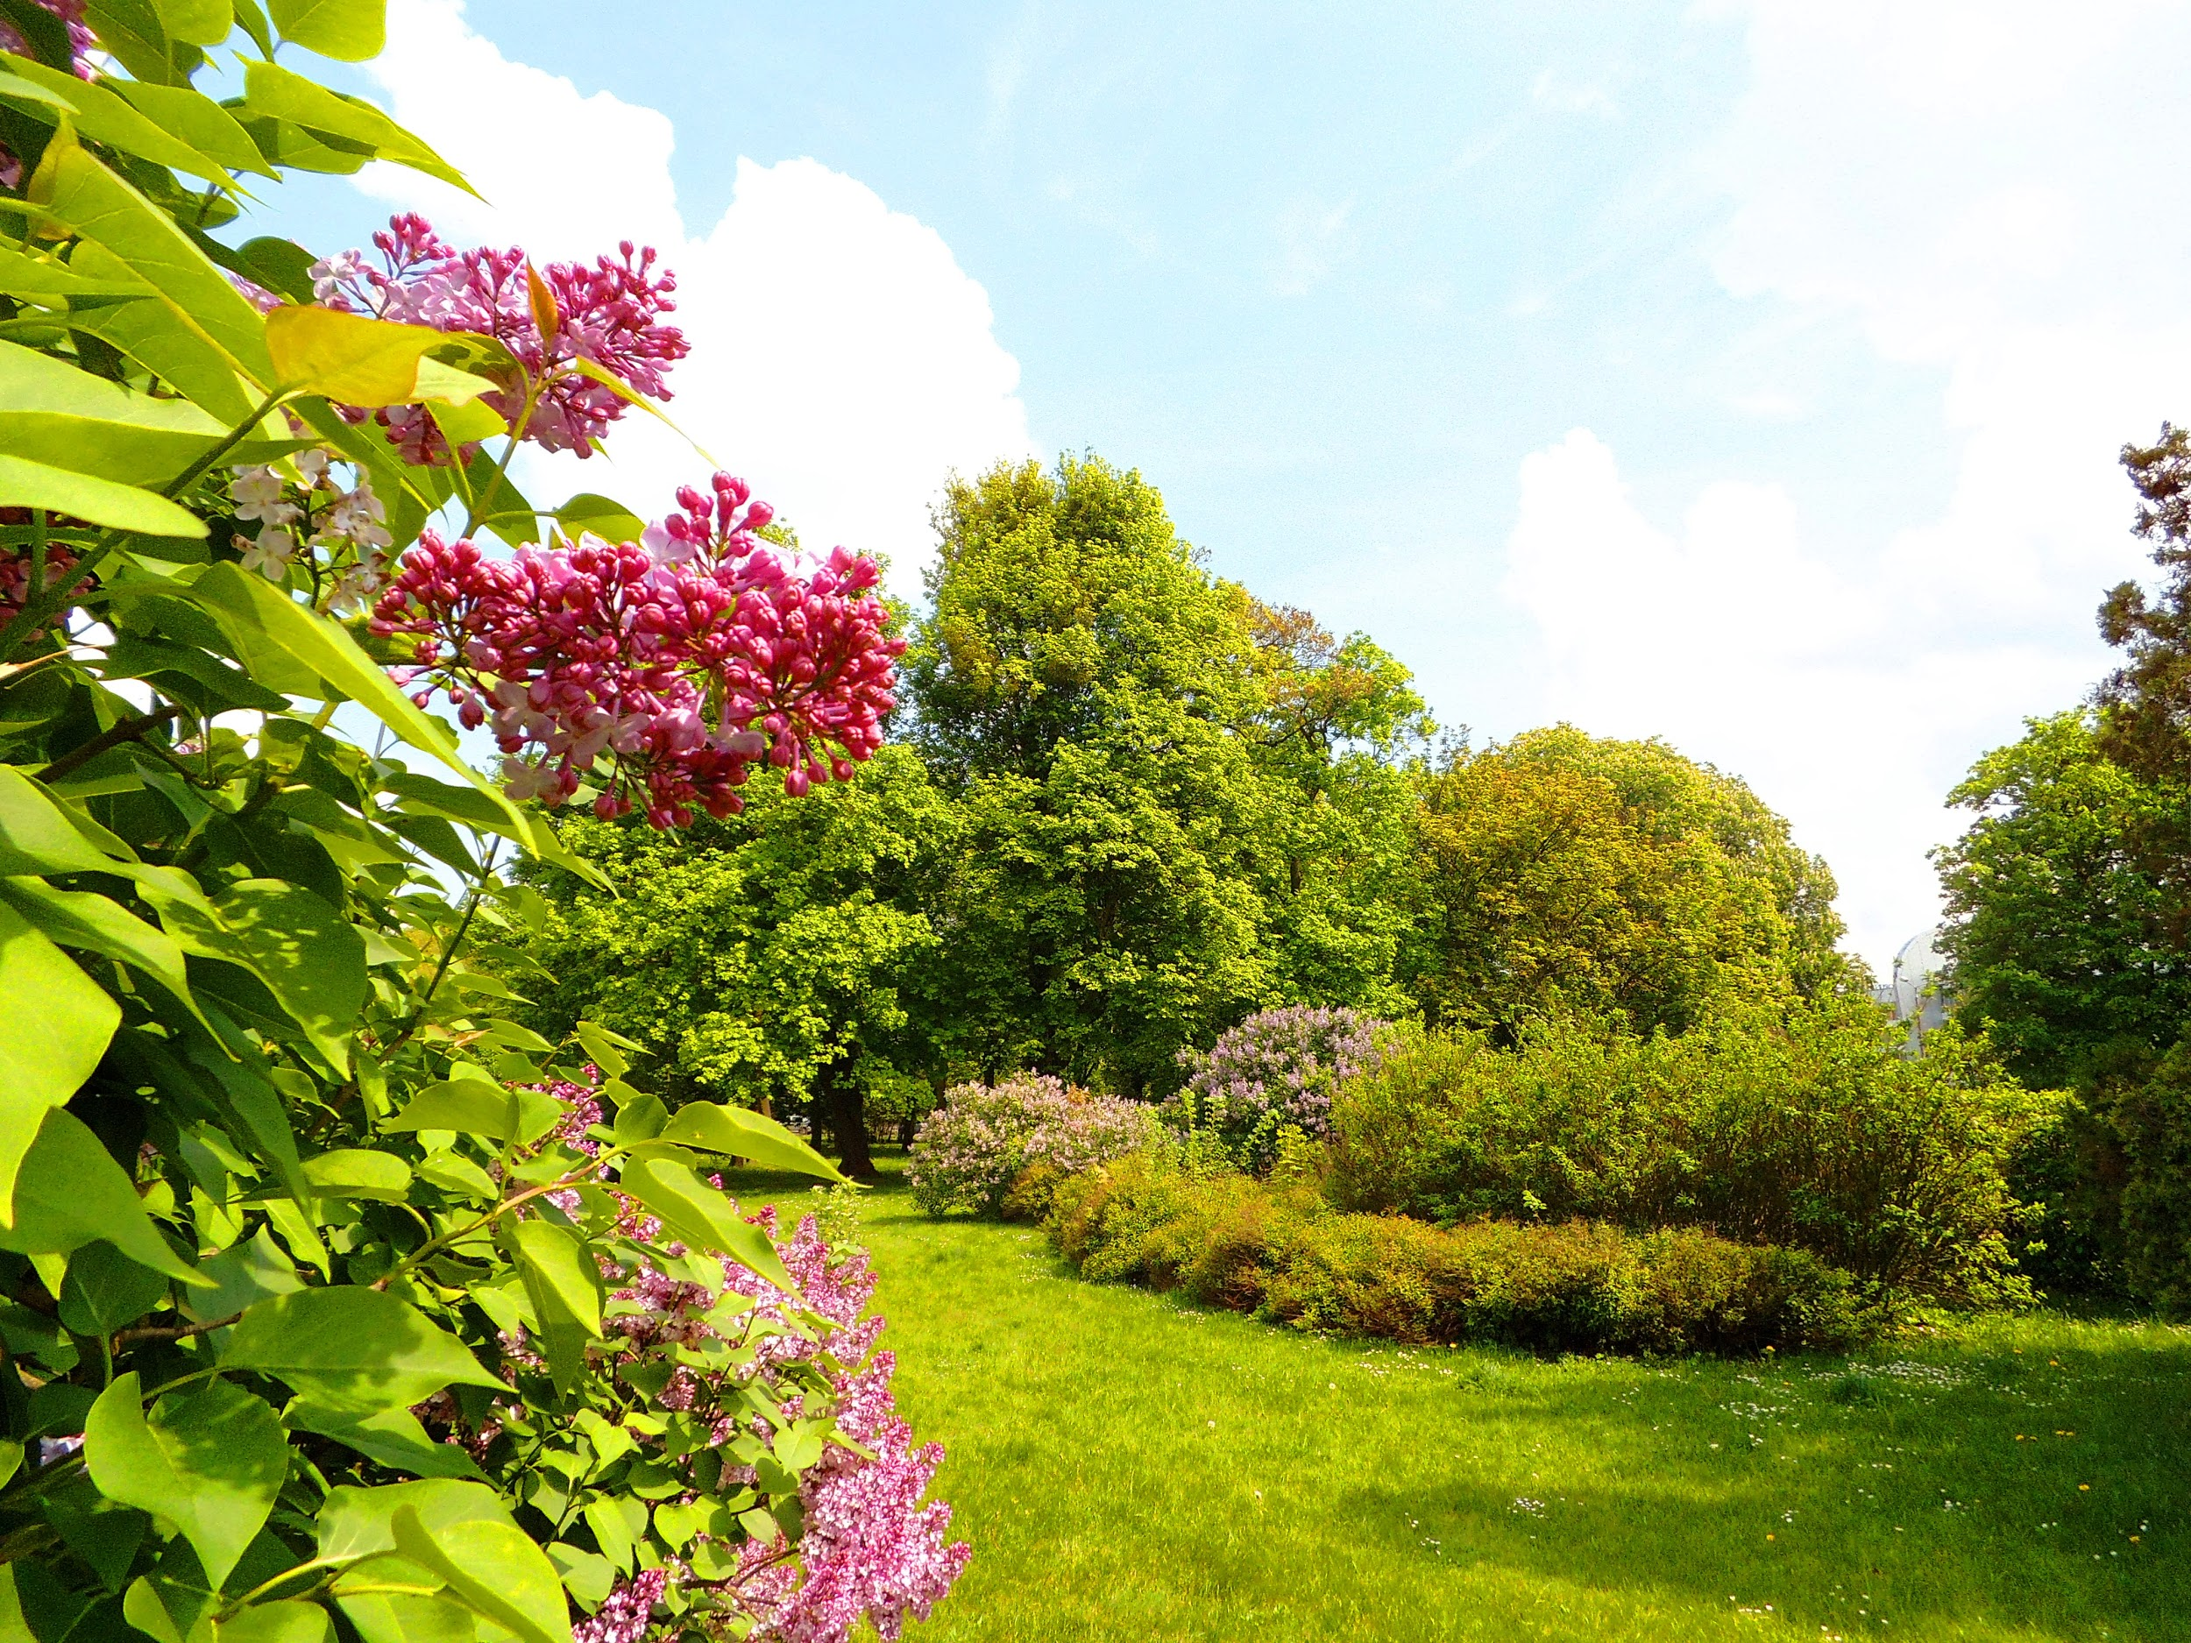
Wiosna, jakże piękna już czeka na znak, żeby przyjść i pokolorować nam świat!
Klasa 6 B

Slide 9

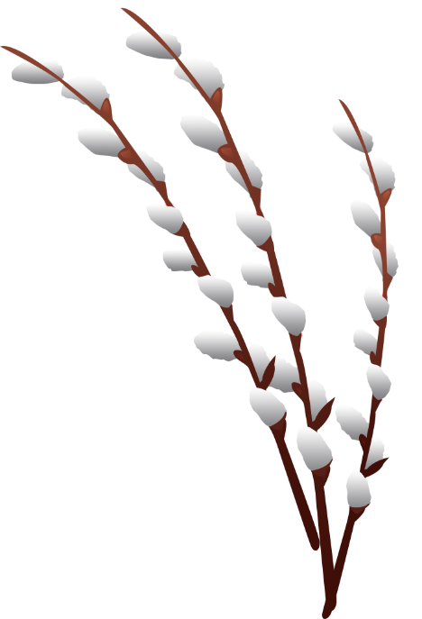

PIERWSZY DZIEŃ WIOSNY!!!
Skryła się wiosna w słońca promykach,
swym ciepłem każdego kwiatka dotyka.
W lasach, na łąkach, polach, ogrodach wiosna wszędzie dokoła!
Radosnej Wiosny życzy klasa 7C

Slide 10
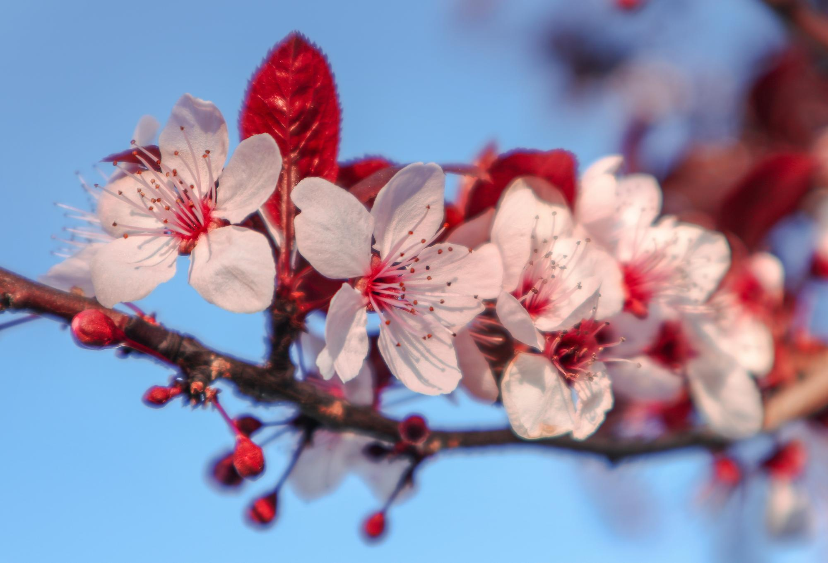
Już zima dla nas żałosna
Kiedy będzie już wiosna?
Chodzi bocian po polanie
Widziałeś wiosną bocianie?
Był piękny wiosenny poranek
i polana pełna sasanek
Tyle nam bocian powiedział
ile sam się dowiedział.
klasa V a

Slide 11
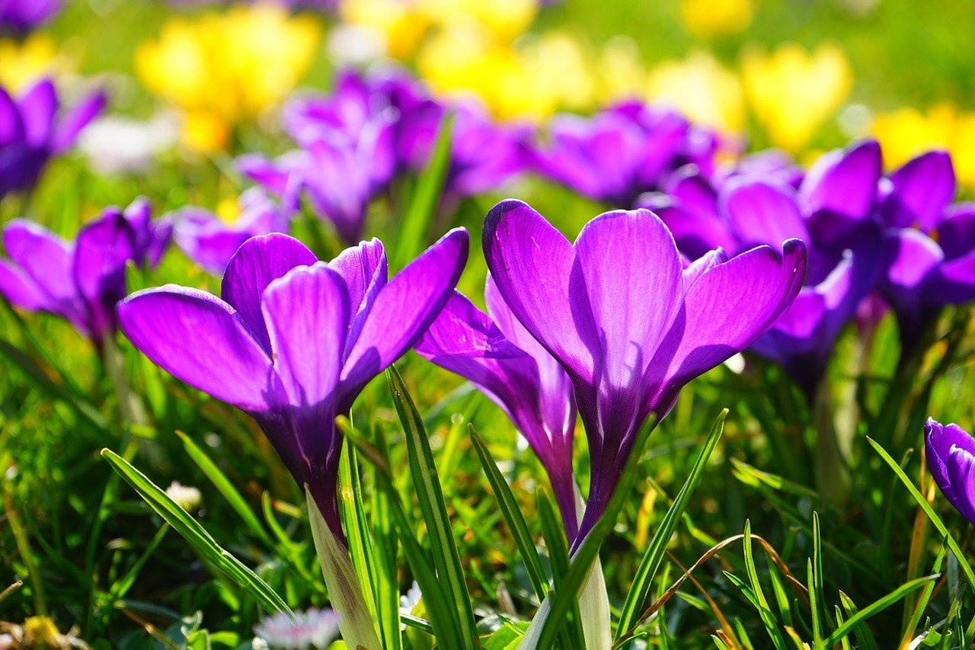
Wiosna przyszła już z ptakami i pąkami.
Przebiśniegi wyrosły też i z nory wyszedł jeż.
Wszystko budzi się do życia,
Wiosna jest niesamowita!
Z pozdrowieniami,
klasa 4B

Slide 12
Oto wiosna, zanuciła, zatańczyła i się pojawiła.
Słońce mocno grzeje i ciepły wietrzyk wieje.
Deszczyk rzęsisty pada, roślinkom bajkę opowiada.
Kwiaty ze snu obudzone wystrzeliły w jego stronę.
A i ptaki zdziwione wiosnę witają ukłonem.
Bez zaproszenia wparowała i na dobre u nas została.
Ciepłe promyczki słoneczka śle cała klasa 4b ☺

Slide 13
Idzie wiosna jest tuż tuż
Wszystkie smutki znikną już!
Krokusy, żonkile kwiaty wszędzie
Wiosna zaraz tu przybędzie!
Czapki,kurtki już do szafy
Wiosna daje autografy!
5b ma już luz
ciepło przychodzi zza mórz :)
Klasa 5b

Slide 14
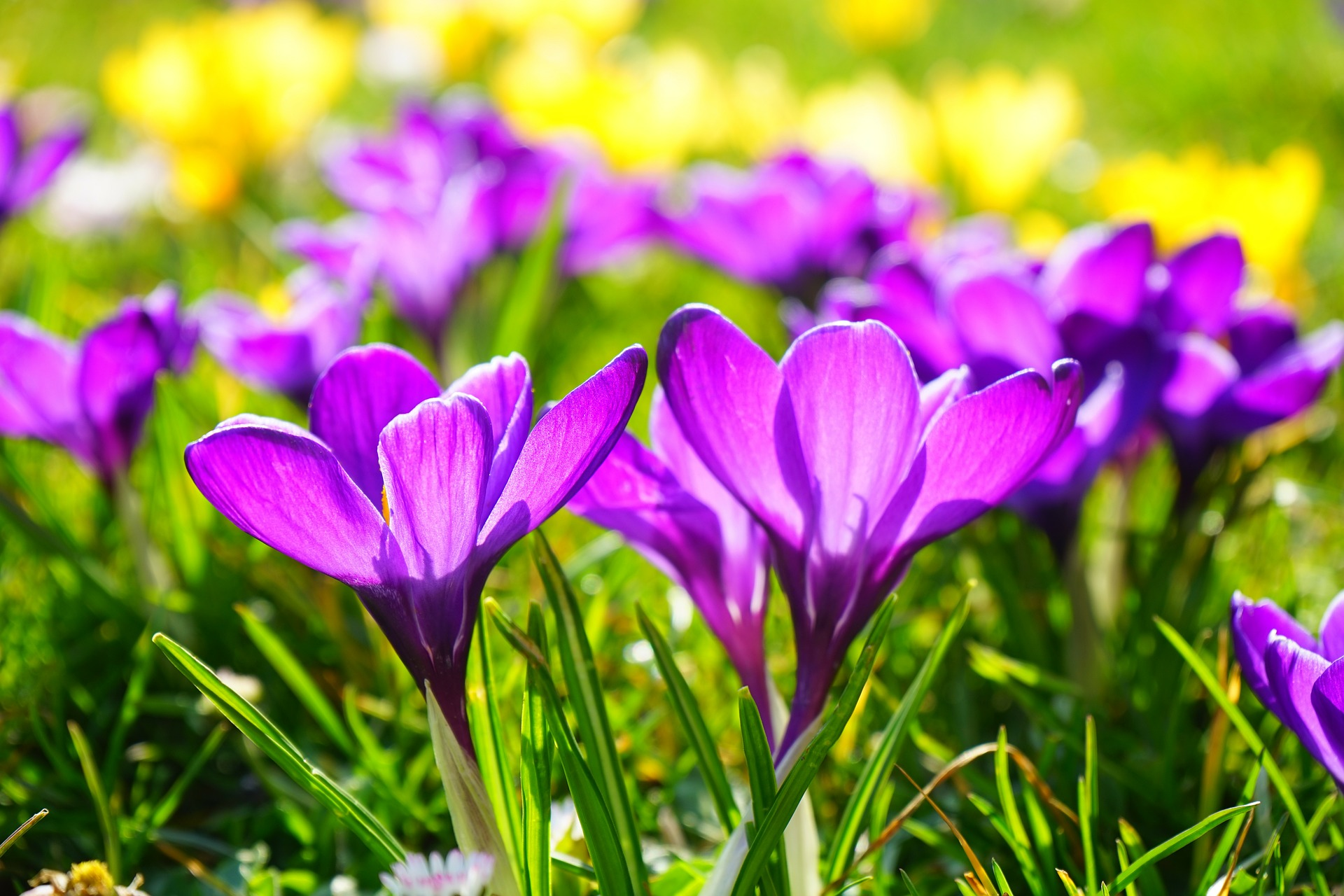


Wiosna, Wiosna taka piękna i radosna
gdy wstaje to czuje ten blask, widzę jak rozkwita kwiat, kocham jak wracają ptaki kwitną piękne kwiaty i wiosna stanie się w mig.
Klasa 6b
Klasa 6b

Slide 15
.
Wiosna już do nas przybyła,
czapkę swą już założyła.
Ciepłe promienie nam rozesłała.
Razem z nami radośnie się zaśmiała.
Klasa V a

Slide 16
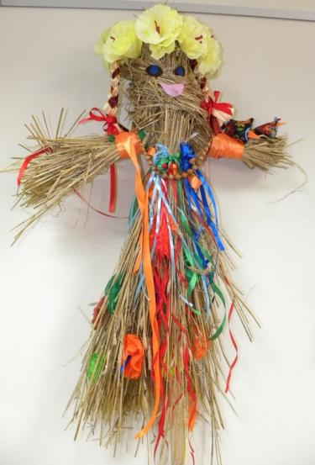
Siedzi wiosna przy swej chatce
Przy ciasteczkach i herbatce.
Promień słońca to zobaczył:
Wiosno, wiosno czas do pracy!
Powiedz wszystkim dzieciom w szkole,
Że czas posiać już fasolę.
Powiedz żabkom dużym, małym,
Że bociany przyleciały.
Przebudź muszki, przebudź trzmiele,
Niechaj łączą się w kapelę!
Pada rozkaz za rozkazem…
Idzie wiosna ze słońcem w parze.
Klasa 8a

Slide 17
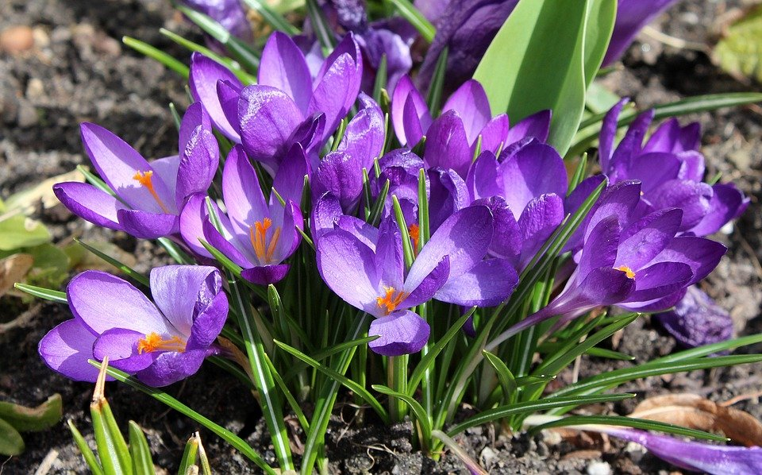
Wiosna idzie, jest tuż tuż.
Mały ptaszek ćwierka już .
Wszystkie cieszą się zwierzątka,
A najbardziej klasa piąta

Slide 18
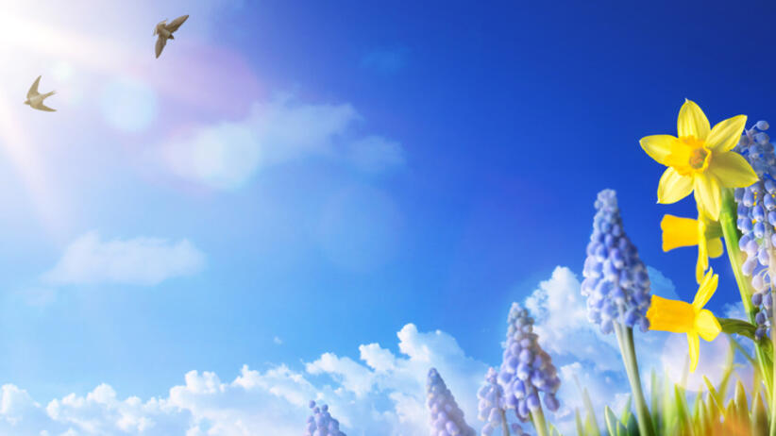
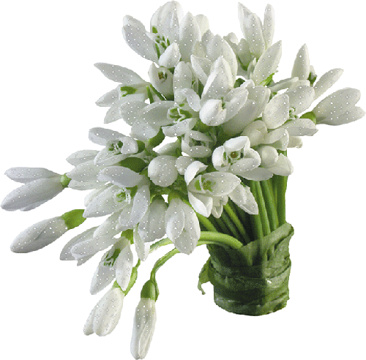
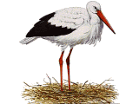
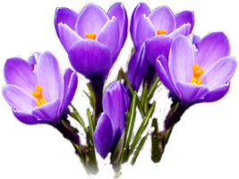
„Wiosna”
DAWID PYLAK
Kl.IV.B
Wiosna cieszy nas kwiatami,
Przylaszczkami, sasankami.
Ciepłe wiosenne słońce
Obudziło już wszystkie zające.
Od gór po morza brzegi wszędzie kwitną krokusy i przebiśniegi.
Witaj wiosno, zostań z nami przywitamy Cię razem z bocianami.

Slide 19
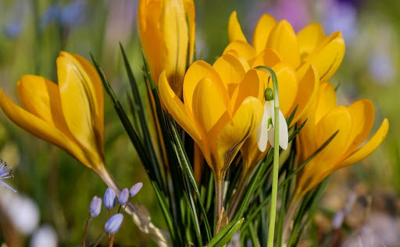
Nadchodzi już wiosna
Jest bardzo radosna
Wiatr trochę powiewa
Porusza lekko drzewa
To jest wiosenny czas
Wiosna lubi nas!
Klasa 8b

